Slide 1

Mein Vermögen, meine Kinder -
wie übertrage ich es auf die nächste Generation?
Vererben ist einfach – Sie müssen nur sterben.
Richtig vererben ist Planung.
Vortrag von Robert Rausch,
Rechtsanwalt & Notar, Wirtschaftsjurist, Fachanwalt für Arbeitsrecht
Kanzlei Mählmeyer & Partner, Cloppenburg

Slide 2
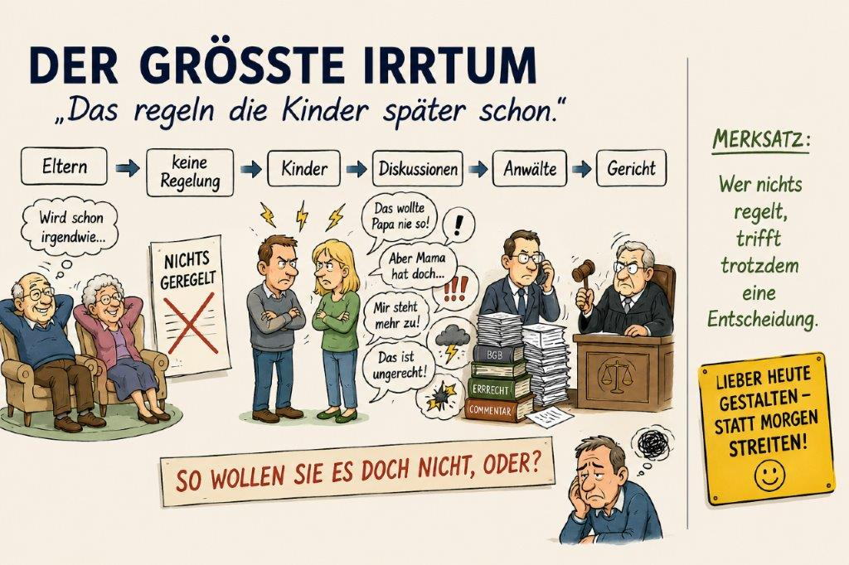

Slide 3
Die wichtigsten Fragen, wenn Eltern Vermögen weitergeben möchten:
Wer soll was bekommen?
Wann soll übertragen werden?
Wie vermeide ich Streit?
Wie vermeide ich Steuern?

Slide 4
Nach welchen Kriterien sollte verschenkt/vererbt werden?
es gibt kein „Richtig“ und kein „Falsch“
Übergeber sollte für sich Ziele formulieren
Wunsch ist oft, Vermögen „gerecht“ unter den Kindern zu verteilen
Notes:
bbb

Slide 5
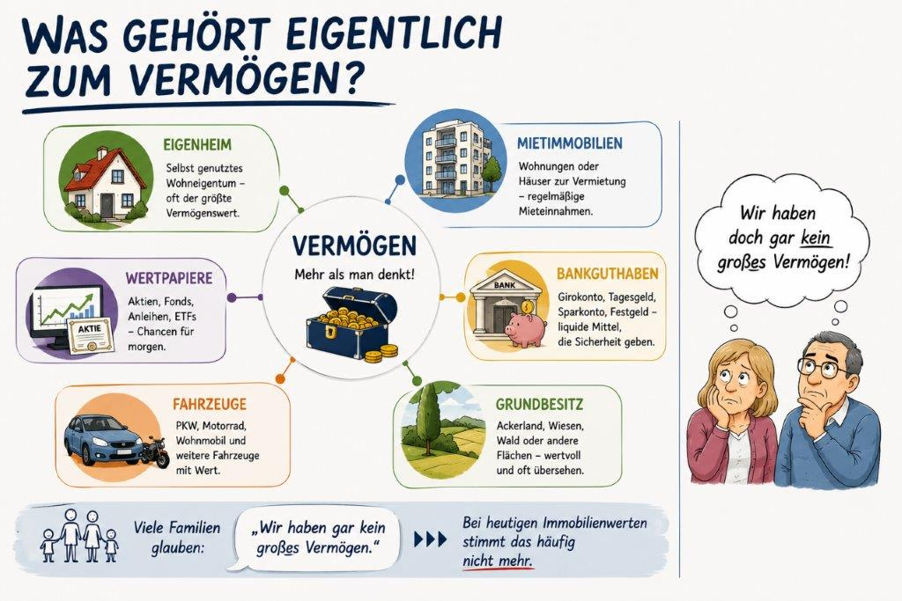

Slide 6
Petrus: „Haben Sie ein Testament?“
Erblasser: „Nein.“
Petrus: „Dann wird es unten gleich spannend.“
Tipps, um Streit zu vermeiden:
„klare Kante“ zwischen den Erben
transparenter Umgang und Einbindung der Erben bereits zu Lebzeiten im Hinblick auf avisierte Schenkung/Verfügung
Notarielles oder handschriftliches Testament?
Notarielles Testament kann bei Immobilienvermögen günstiger sein, in jedem Fall auf ein qualitativ gutes
und stets aktuelles Testament achten
Notes:
bbb

Slide 7
Wovon sollte man die Entscheidung, ob man mit warmer Hand schenkt oder kalter Hand vererbt, abhängig machen?
persönliche Situation
Verhinderung der Verwertung von Vermögen im Pflegefall?
steuerliche Freibeträge

Slide 8
Persönliche Lebenssituation
Eigene Lebenssituation – wie fühlt es sich für den Übergeber gut an?
Lebenssituation der Kinder – können eher in jungen Jahren eine „Finanzspritze“ gebrauchen
„verschenkt ist verschenkt, wiederholen ist gestohlen“
Notes:
bbb

Slide 9
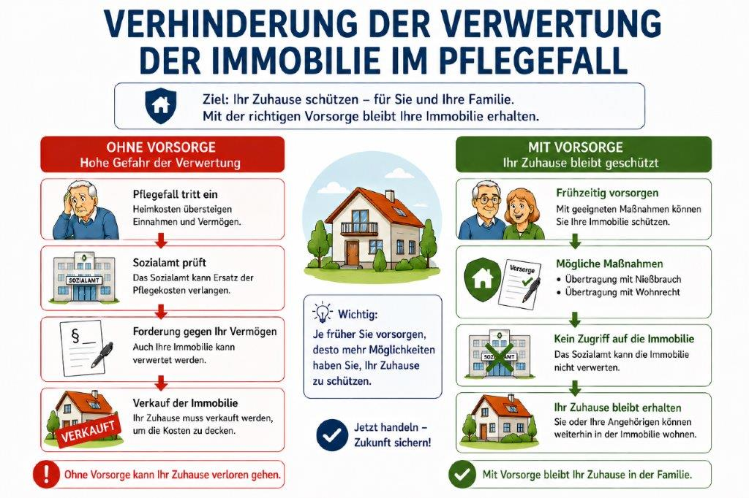
Notes:
bbb

Slide 10
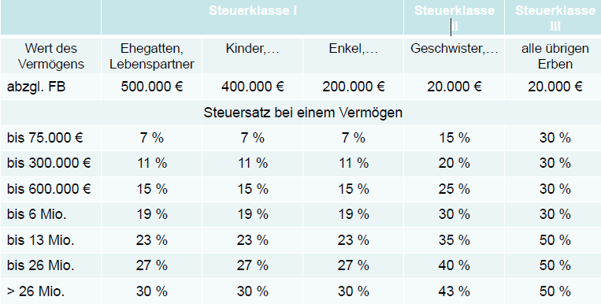
Erbschaftsteuerrecht – Freibeträge und Steuersätze
Notes:
bbb

Slide 11
die Steuerfreibeträge können nach Ablauf von zehn Jahren erneut genutzt werden
steuerfreie Übertragung selbstgenutztes Eigenheim möglich
Steuerlich privilegierte Übertragung von Betriebsvermögen unter bestimmten Voraussetzungen möglich
Notes:
bbb

Slide 12
Problem: Berliner Testament
die Ehegatten setzen sich wechselseitig zu Alleinerben und die Kinder erst nach dem zuletzt Versterbenden als sog. Schlusserben ein
Zwangsläufiger Nachteil:
keine Ausnutzung der Freibeträge vom zuerst Versterbenden
(relevant, wenn Vermögen Freibeträge von 500.000 € übersteigt)
Bei größerem Vermögen immer Steuerberater hinzuziehen!
Notes:
bbb

Slide 13
Beispiel:
Vererbung von größerem Vermögen mit und ohne Testament
Notes:
bbb

Slide 14
Mann, 70 Jahre alt
Frau, 65 Jahre alt
Einfamilienhaus
Wert 850.000,00 €
Bargeld 200.000,00 €
Sonstiges 50.000 €
Ziele:
  Vermögen gleichmäßig auf die beiden gemeinsamen Kinder übertragen
  „klare Kante“ zwischen den Kindern
  Ehegatte soll abgesichert sein, sowohl finanziell auch im Hinblick auf die Wohnsituation
  Ausnutzung der Steuerfreibeträge
Zwei Wohnungen
Wert jeweils 250.000,00 €
Bargeld 150.000,00 €
Notes:
bbb

Slide 15
Beispiel: gesetzliche Erbfolge mangels Testamentes
Mann stirbt zuerst:
gesetzliche Erbfolge (Erbengemeinschaft bestehend aus Frau zu 50 % und jedem Kind zu je 25 %)
Problem: die Erbengemeinschaft wird Eigentümer des Eigenheims; schon ein Kind könnte Teilungsversteigerung des Eigenheims beantragen => Wohnsituation der Ehefrau nicht gesichert
Notes:
bbb

Slide 16
Beispiel: gesetzliche Erbfolge mangels Testamentes
Vermögen der Frau nach Tod des Ehemannes:
  Frau 2 Wohnungen 500.000,00 €
    vorhandenes Bargeld 150.000,00 €
    Ererbtes Bargeld 100.000,00 €
    Wert Hälfte Einfamilienhaus 425.000,00 €
    Sonstiges ererbtes Vermögen: 25.000,00 €
  gesamtes Vermögen: 1.200.000,00 €
Notes:
bbb

Slide 17
Sodann verstirbt die Frau beide Kinder erben je 50 %
mithin jeweils 600.000,00 €
Vorteil: es wurde alles zu gleichen Teilen übertragen
Nachteil:
  Steuerfreibeträge überschritten
  Kinder bilden Erbengemeinschaft – ihnen gehört alles zur gesamten Hand und sie müssen sich auseinandersetzen
  => Erbengemeinschaft ist insb. dann nachteilig, wenn ein
  Kind bspw. das Eigenheim übernehmen möchte
Notes:
bbb

Slide 18
Lösung: lebzeitige Übertragung mit Nießbrauchvorbehalt
Mann überträgt Eigenheim auf Kind 1 und Frau zu je 1/2 Miteigentumsanteil und behält sich und seiner Ehefrau einen lebenslänglichen Nießbrauch (= i.E. Recht, selber zu bewohnen oder zu vermieten) vor.
Nach Karenzzeit überträgt Frau auf Kind 1 Eigenheim und behält sich auch lebenslängliches Nießbrauchsrecht an dem weiteren hälftigen Miteigentumsanteil vor.
Bewertung Immobilie: ½ Verkehrswert 425.000,00 € abzgl. Wert Nießbrauch (hälftige Jahresmiete X
Vervielfältiger gem. BewG = 1.000,00 € X 12 Monate X 12,583 = ca. 150.996 €) => steuerlicher
Schenkungswert liegt bei jeweils ca. 275.000,00 €
Frau überträgt beide Wohnungen auf Kind 2, behält sich und Mann Nießbrauch vor.
Bewertung Immobilien: Verkehrswert Wohnungen 2 X 250.000,00 = 500.000,00 € abzgl. Wert
Nießbrauch (Jahresmiete beider Wohnungen 2 x 700,00 € X 12 Monate X 12,583 = ca. 211.394,40 Wert)
=> Steuerlicher Schenkungswert beider Whg. liegt bei ca. 290.000,00 €
Testament
  Kind 2 bekommt im Wege des Vorausvermächtnisses vorab nach Ableben Ehemann 200.000,00 €
  Kind 2 bekommt im Wege des Vorausvermächtnisses vorab nach Ableben Ehefrau 150.000,00 €
  Rest zu gleichen Teilen
Notes:
bbb

Slide 19
Steuerliche Bewertung:
Hälftige Übertragung Eigenheim von Vater auf K 1 und Frau steuerfrei (Wert je ca. 275.000,00 €)
Hälftige Übertragung Eigenheim von Mutter auf K 1 steuerfrei (Wert ca. 275.000,00 €)
Übertragung Wohnungen von Mutter auf K 2 steuerfrei (Wert ca. 290.000,00 €)
Übertragung Bargeld von Vater auf K 2 steuerfrei (Wert 200.000,00 €)
Übertragung Bargeld von Mutter auf K 2 iHv 110.000,00 € steuerfrei, wenn innerhalb von 10 Jahren übertragen wird, danach ist die Übertragung vollständig steuerfrei => frühzeitig Freibeträge ausnutzen
„Gerechte“ Verteilung:
Beide Kinder haben gleichviel bekommen.
K 1 Eigenheim im Wert von 850.000,00 € sowie Hälfte vom Rest
K2 zwei Wohnungen im Wert von 500.000,00 € und 350.000,00 € Bargeld sowie Hälfte vom Rest
„klare Kante“
Jedes Kind hat sein eigenes Vermögen bekommen, Kinder bilden keine Erbengemeinschaft.
Notes:
bbb

Slide 20
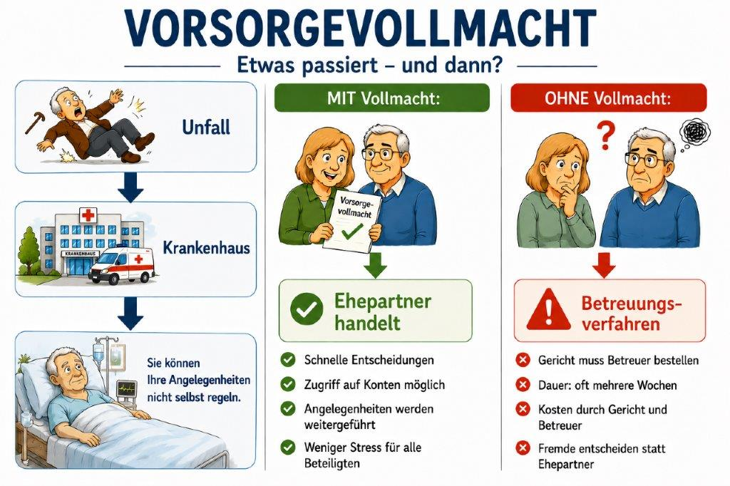
Exkurs:
Notes:
bbb

Slide 21
Noch
Fragen?
Notes:
bbb

Slide 22
Vielen Dank
für Ihre Aufmerksamkeit☺
Notes:
bbb

Slide 23

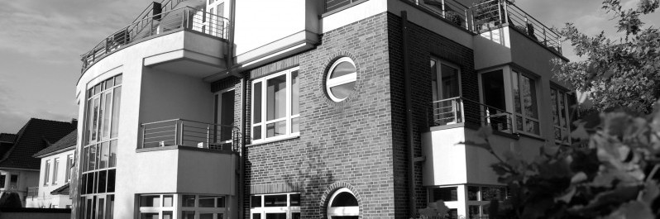
Cloppenburg
Bernard Tepe Robert Rausch Kristin Holtgers
Rechtsanwalt & Notar Rechtsanwalt & Notar Rechtsanwältin
Fachanwalt für Verwaltungsrecht Fachanwalt für Arbeitsrecht Fachanwältin für Agrarrecht
Fachanwalt für Erbrecht Wirtschaftsjurist (Univ. Bayreuth) Fachanwältin für Miet- u. WEG-Recht
Hendrik Naber Christina Sprock Kevin Tepe, Mag. rer. publ.
Rechtsanwalt Rechtsanwältin Rechtsanwalt
Fachanwalt für Verkehrsrecht
Lastrup Garrel
Simone Schrandt LL.M. Johanna Rieper
Rechtsanwältin & Notarin in Bürogemeinschaft mit Mählmeyer & Partner
Steuerberaterin Rechtsanwältin & Notarin
Fachanwältin für Insolvenzrecht Fachanwältin für Versicherungsrecht
Fachanwältin für Bau- und Architektenrecht

